Slide 1






www.reallygreatsite.com
LAB_04: GAMES WITH SEARCH UNCERTAINTY

Slide 2



Adversarial Search: Playing Connect 4

Slide 3
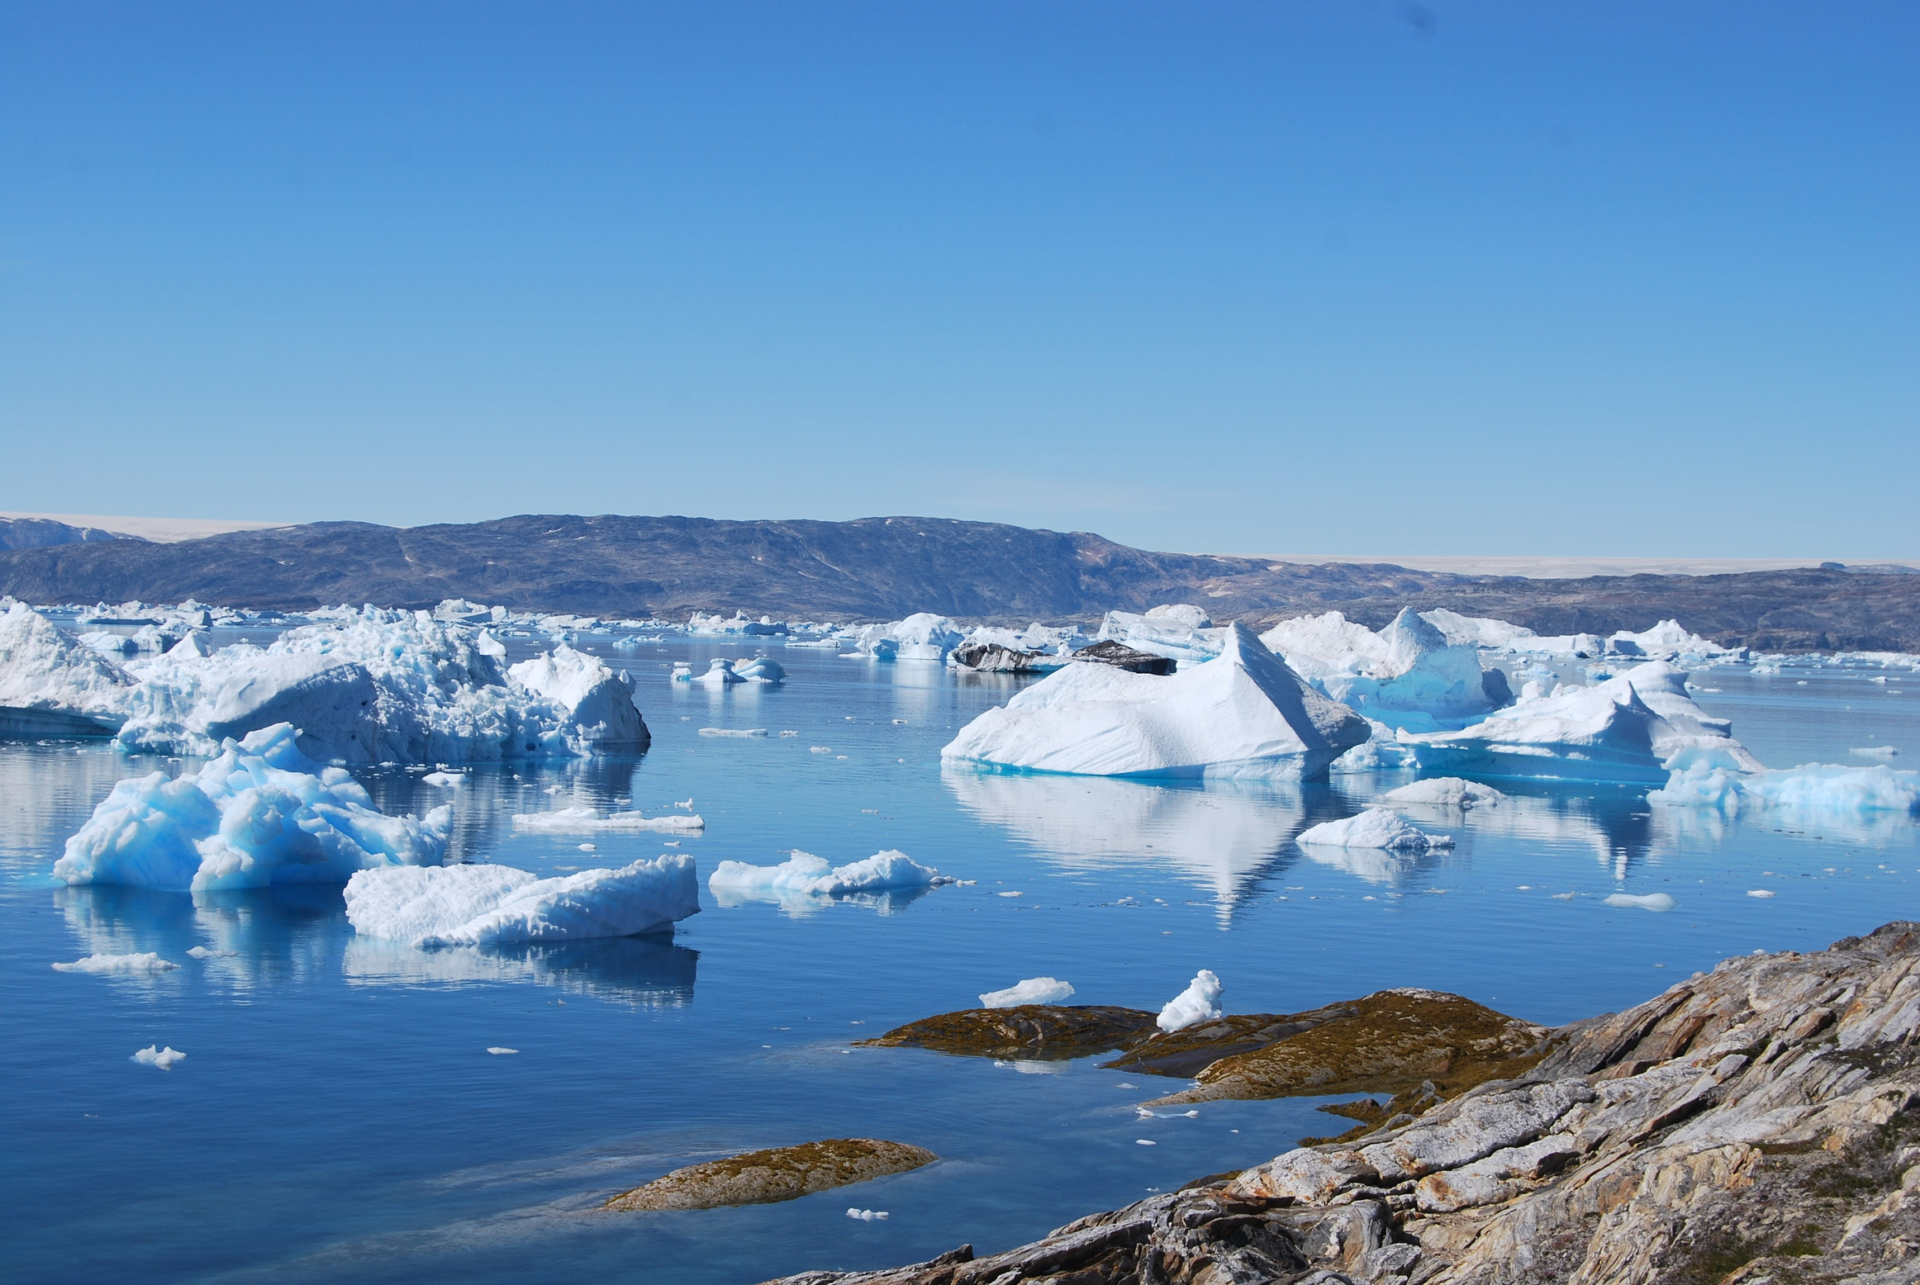
Task 1 – Defining the Search Problem
Thành phần | Mô tả ngắn gọn | Hàm cần có
Initial State | Bàn cờ trống (6x7) hoặc trạng thái bắt đầu của game | empty_board()
Actions | Các cột còn trống để người chơi thả quân | actions(state)
Transition Model | Mô phỏng việc người chơi chọn cột và quân rơi xuống hàng thấp nhất còn trống | result(state, player, action)
Goal State | Kiểm tra xem có người thắng (4 liên tiếp hàng/cột/chéo) hoặc hòa (bàn đầy) | terminal(state)
Utility | Trả về giá trị +1 (thắng), -1 (thua), 0 (hòa) | utility(state, player)

Slide 4

State Space Estimation
Bàn cờ có 6 x 7 = 42 ô.
Mỗi ô có 3 trạng thái: {0: trống, 1: người chơi 1, -1: người chơi 2}.
Tổng số trạng thái khả dĩ (ước lượng):
3^42≈1.09×10^20
Tuy nhiên, nhiều trạng thái là không hợp lệ (do quân phải rơi từ trên xuống đáy).
Game Tree Size (Minimax)
Hệ số phân nhánh trung bình ≈ 7 (7 cột có thể chọn).
Nếu chơi hết 42 lượt:
7^42≈3.12×10^35
Thực tế nhỏ hơn do:
Ván kết thúc sớm khi có người thắng.
Một số cột đầy không thể chọn.
⇒ Không thể duyệt toàn bộ cây, cần cắt tỉa (Alpha-Beta Pruning) và hàm heuristic.

Slide 5
Task 2: Game Environment and Random Agent
Môi trường trò chơi
Bàn cờ: numpy array kích thước 6x7
0: ô trống
1: người chơi đỏ
-1: người chơi vàng
Các hàm chính
Hàm | Mục đích
actions(state) | Trả về danh sách cột còn trống.
result(state, player, action) | Cập nhật trạng thái sau khi thả quân.
check_winner(state, player) | Kiểm tra 4 quân liên tiếp theo hàng, cột, hoặc chéo.
terminal(state) | Kết thúc khi có người thắng hoặc bàn đầy.
utility(state) | +1: Player 1 thắng, -1: Player 2 thắng, 0: Hòa.

Slide 6


Random Agent & Experiment Results
Kết quả 1000 ván đấu (Random vs Random)
Kết quả | Số ván
Player 1 thắng | 563
Player 2 thắng | 432
Hòa | 5
Nhận xét
Kết quả gần ngẫu nhiên, đúng với kỳ vọng.
Player 1 có lợi thế vì luôn đi trước → tỷ lệ thắng cao hơn một chút.

Slide 7
Task 3: Minimax Search with Alpha-Beta Pruning
1. Mục tiêu
Xây dựng agent Minimax giúp chọn nước đi tối ưu.
Cải thiện bằng Alpha–Beta pruning để giảm số nút duyệt.
Thử nghiệm trên các bàn cờ kích thước nhỏ (4×4).
2. Cấu trúc hàm
Hàm | Chức năng
max_value() / min_value() | Tính giá trị tốt nhất cho người chơi hiện tại.
minimax_agent() | Trả về hành động tối ưu.
terminal() / utility() | Kiểm tra kết thúc và đánh giá kết quả.

Slide 8
Task 3: Minimax Search with Alpha-Beta Pruning
3. Kết quả kiểm thử (5 bàn mẫu)
Bàn cờ | Nước đi tối ưu
Board 1 | 3
Board 2 | 0
Board 3 | 3
Board 4 | 0
Board 5 | 0
4. Hiệu năng
Bàn cờ 4×4 chạy nhanh.
Bàn 6×7 quá lớn: ~7⁴² ≈ 3×10³⁵ trạng thái → không khả thi.
Giải pháp: Giới hạn độ sâu, heuristic, move ordering.

Slide 9

Move Ordering & Kết quả thi đấu
1. Chiến lược Move Ordering
Xét nước đi gần trung tâm trước → dễ tạo chuỗi thắng → giúp tỉa nhánh sớm hơn.
Cải thiện đáng kể tốc độ tìm kiếm.
Kích thước | Move Ordering | Thời gian (s)
3×3 | ❌ Không | 0.008
3×3 | ✅ Có | 0.009
4×4 | ❌ Không | 30.70
4×4 | ✅ Có | 19.03

Slide 10
Move Ordering & Kết quả thi đấu
2. Tình huống bàn cờ trống (Worst Case)
Minimax phải duyệt toàn bộ cây.
Giải pháp:
Giới hạn độ sâu.
Dùng hàm heuristic.
Sắp xếp nước đi (move ordering).
3. Kết quả thi đấu (4×4)
Người chơi | Kết quả
Minimax Agent | 8 thắng
Random Agent | 0 thắng
Hòa | 2
Kết luận
Thuật toán Minimax + Alpha-Beta + Move Ordering giúp chọn nước đi thông minh, hiệu quả hơn nhiều so với random agent.

Slide 11
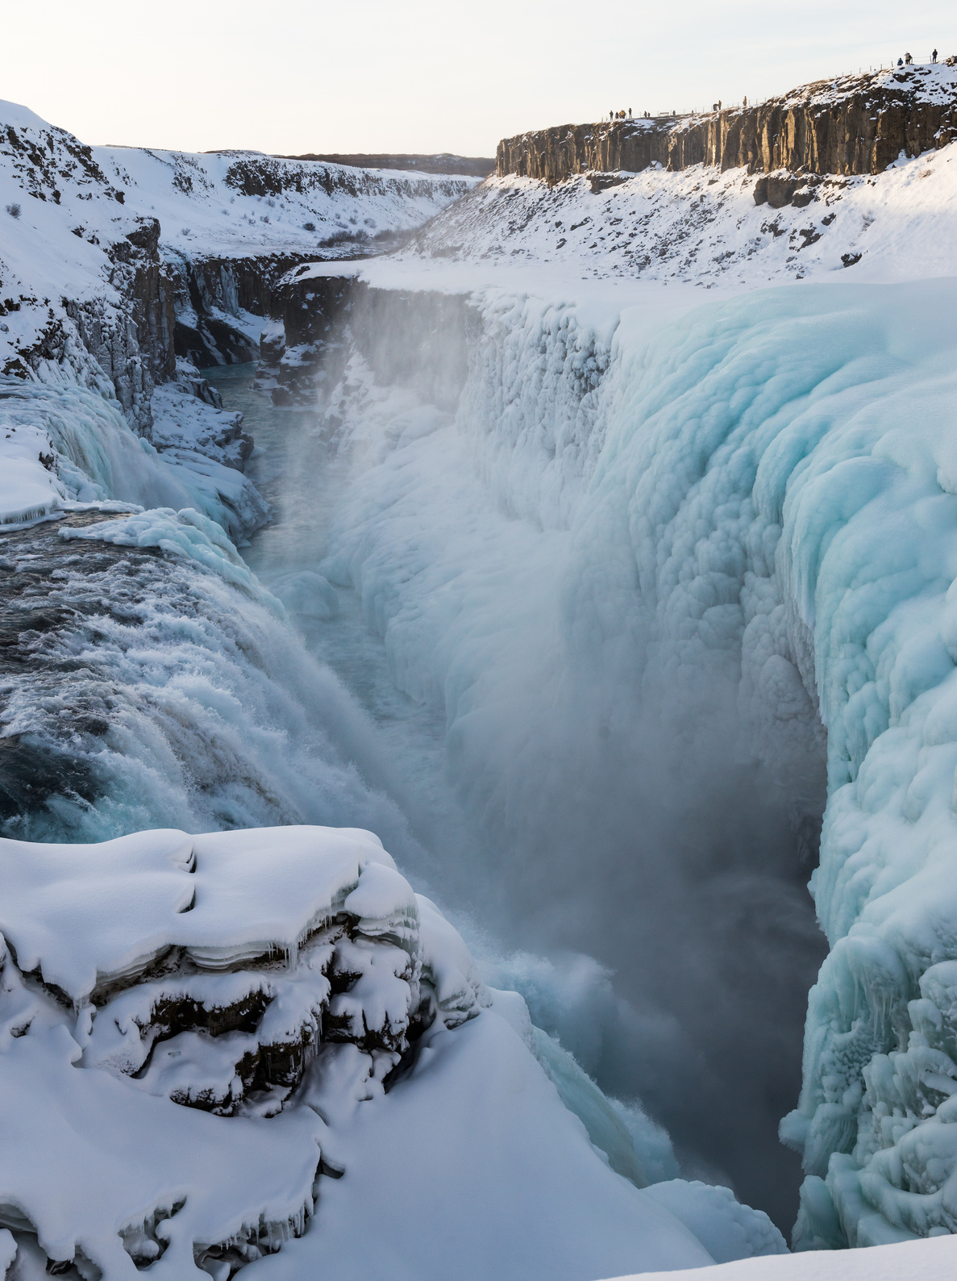
Task 4: Heuristic Alpha-Beta Tree Search
Heuristic Evaluation & Depth Cutoff
Mục tiêu
Cải tiến thuật toán Alpha–Beta Pruning bằng hàm đánh giá heuristic.
Giới hạn độ sâu tìm kiếm (cutoff depth) để tối ưu tốc độ.
Heuristic Evaluation
Hàm heuristic ước lượng “độ tốt” của trạng thái bàn cờ trong khoảng [-1, 1]:
+1: rất có lợi cho người chơi.
0: trung lập.
-1: bất lợi.
Đánh giá dựa trên số lượng quân liên tiếp (2 hoặc 3 quân).
Giảm điểm nếu đối thủ có chuỗi gần thắng.
Kết quả thử nghiệm
Agent nhận biết chính xác tình huống sắp thắng.
Trong bàn cờ 4x4, agent chọn đúng vị trí giúp chiến thắng ngay lập tức.

Slide 12
Task 4: Heuristic Alpha-Beta Tree Search
Hiệu năng & Thi đấu giữa các Agent
Cutoff Depth
Khi đạt giới hạn độ sâu, agent dừng tìm kiếm và dùng heuristic để ước lượng.
Giúp giảm đáng kể thời gian xử lý mà vẫn giữ chất lượng quyết định.
Thời gian trung bình theo kích thước bàn
Số cột | 4 | 5 | 6
Thời gian (giây) | 0.023 | 0.071 | 0.147
Thời gian tăng gần tuyến tính theo kích thước bàn.
So tài giữa hai Agent Heuristic
Agent 1: Cutoff Depth = 3
Agent 2: Cutoff Depth = 5
Kết quả: Agent có độ sâu lớn hơn thắng 10/10 ván.
Kết luận
Kết hợp Heuristic Function và Depth Cutoff giúp giảm độ phức tạp tìm kiếm, tăng tốc độ phản hồi và duy trì hiệu quả chiến lược.

Slide 13
Adversarial Search: Playing Dots and Boxes

Slide 14
Task 1 – Defining the Search Problem
Thành phần | Mô tả
Initial State | Bàn chơi trống, chưa có cạnh nào được vẽ. Mỗi điểm là tọa độ (i, j).
Actions | Vẽ một cạnh (ngang hoặc dọc) giữa hai điểm liền kề chưa nối, ví dụ ((0,0), (0,1)).
Transition Model | - Khi người chơi vẽ cạnh, cạnh được thêm vào tập edges. - Nếu hoàn thành ô vuông: người chơi được điểm và đi tiếp. - Nếu không: đổi lượt cho người còn lại.
Terminal Test | Trò chơi kết thúc khi tất cả các cạnh đã được chọn, không còn hành động hợp lệ.
Utility Function | ( U(s) = Điểm_{P1} - Điểm_{P2} )→ U(s) > 0: P1 thắng, U(s) < 0: P2 thắng, U(s) = 0: hòa.

Slide 15


Task 1 – Defining the Search Problem
State Space
Gồm tất cả các cấu hình cạnh & ô vuông có thể.
Với bàn có n chấm mỗi hàng (k = n - 1), có tổng 2nk cạnh.
➡ Không gian trạng thái tăng theo hàm mũ theo kích thước bàn.
Game Tree Size
Cây trò chơi biểu diễn tất cả chuỗi hành động có thể:
Tăng trưởng theo giai thừa, lớn hơn nhiều so với không gian trạng thái.
➡ Việc duyệt toàn bộ bằng Minimax là không khả thi trên bàn lớn.

Slide 16
Task 2: Game Environment and Random Agent
Mục tiêu:
Xây dựng môi trường trò chơi Dots and Boxes gồm cấu trúc dữ liệu, luật chơi và các hàm hỗ trợ để các agent có thể tương tác.
Thành phần | Mô tả
board | {'size': (rows, cols), 'lines': {}, 'boxes': {}}
Giải thích | - size: kích thước bàn cờ (số chấm hàng × cột). - lines: danh sách các cạnh đã được vẽ. - boxes: ô đã hoàn thành và người chơi sở hữu (+1 hoặc -1).
Các hàm chính | - actions(board): liệt kê các cạnh hợp lệ. - result(board, action, player): cập nhật bàn cờ. - terminal(board): kiểm tra trò chơi kết thúc. - utility(board): tính điểm.

Slide 17
Task 2: Game Environment and Random Agent
Random Agent:
Hàm random_player(board, player) chọn ngẫu nhiên 1 hành động hợp lệ.
Dùng để kiểm tra tính công bằng của môi trường.
Thí nghiệm:
Hai agent ngẫu nhiên đấu 1000 ván trên bàn 4×4.
Kết quả:
Người chơi 1 thắng: 470
Người chơi 2 thắng: 530
Hòa: 0
Nhận xét:
Kết quả gần cân bằng, cho thấy môi trường hoạt động đúng.
Không có chiến lược tối ưu vì hành động hoàn toàn ngẫu nhiên.
Lượt đi đầu tiên có thể ảnh hưởng nhẹ đến kết quả.

Slide 18
Task 3 – Minimax Search with Alpha-Beta Pruning
Mục tiêu:
Cài đặt thuật toán Minimax có cắt tỉa Alpha-Beta cho trò chơi Dots and Boxes.
Thành phần | Mô tả
Hàm minimax() | Tìm nước đi tối ưu bằng duyệt cây trạng thái, cắt tỉa các nhánh không cần thiết.
Đặc điểm bổ sung | - Người chơi được đi tiếp nếu hoàn thành ô. - Áp dụng cho bàn cờ nhỏ do không gian tìm kiếm lớn.
Kết quả thử nghiệm | - Board 1: Agent chọn đúng nước thắng (‘h’, 1, 0). - Board 2 & 3: Chọn nước tối ưu về lâu dài.
Thời gian chạy | - 2×2: ~0.0005s - 3×3: ~38s
Nhận xét | - Hoạt động đúng, cắt tỉa hiệu quả. - Board lớn → tăng thời gian xử lý mạnh.

Slide 19
Task 3 – Minimax Search with Alpha-Beta Pruning
Chiến lược sắp xếp lượt đi (Move Ordering):
Ưu tiên các hành động tạo được nhiều box hơn trước khi gọi đệ quy.
Giúp tăng hiệu quả cắt tỉa Alpha-Beta.
Chiến lược | Thời gian (3×3) | Số node duyệt (ước lượng) | Hiệu quả
Không sắp xếp | ~35s | Rất lớn | Chậm
Có sắp xếp | ~24s | Giảm đáng kể | Nhanh hơn
Kết quả thi đấu:
Minimax (có sắp xếp) đấu Random trên bàn 3×3 (5 ván):
Minimax thắng 5/5, Random thua hoàn toàn.
Kết luận:
Move Ordering cải thiện rõ tốc độ.
Minimax có khả năng ra quyết định chính xác và vượt trội so với agent ngẫu nhiên.

Slide 20
Task 4: Heuristic Alpha-Beta Tree Search
Mục tiêu:
Xây dựng thuật toán Minimax có cắt tỉa Alpha-Beta với giới hạn độ sâu (cutoff) và hàm heuristic đánh giá
Thành phần | Mô tả
Heuristic Evaluation Function | - +1 điểm cho mỗi ô thuộc người chơi. - -1 điểm cho mỗi ô thuộc đối thủ. - +0.3 điểm cho ô có 3 cạnh (gần hoàn thành).
Cải tiến | Khi đạt độ sâu cutoff → dừng tìm kiếm, thay vì duyệt hết cây.
Thử nghiệm (cutoff = 3) | Đo thời gian & số node với kích thước bàn tăng dần.
Board Size | Nodes | Time (s)
4×4 | 1,147 | 0.026
5×5 | 2,416 | 0.057
Nhận xét:
Khi kích thước bàn tăng, số node và thời gian tăng gần gấp đôi.
Heuristic giúp đánh giá nhanh trạng thái khi không thể duyệt hết cây.

Slide 21
Task 4: Heuristic Alpha-Beta Tree Search
Thiết lập thử nghiệm:
2 agent đều dùng Alpha-Beta + Heuristic, khác nhau ở cutoff depth và hàm heuristic.
Player 1: cutoff = 3, heuristic cơ bản.
Player 2: cutoff = 5, heuristic “tham lam” (ưu tiên ô có 3 cạnh mạnh hơn).
Kết quả thi đấu (4×4):
Trò chơi kết thúc sau 24 lượt.
Final utility = +5 → Player 1 thắng.
Nhận xét:
Heuristic cơ bản giúp ra quyết định ổn định hơn khi cutoff nhỏ.
Cutoff sâu hơn chưa chắc tốt nếu heuristic quá “tham lam”.
Kết hợp cutoff và heuristic hợp lý → giảm thời gian, vẫn đảm bảo chất lượng nước đi.

Slide 22
Adversarial Search: Playing "Mean" Connect 4

Slide 23
Task 1 – Defining the Search Problem
Thành phần | Mô tả ngắn gọn
Initial State | Bàn cờ 7 cột × 6 hàng, ban đầu trống hoàn toàn. Người chơi: MAX (1) và MIN (-1).
Actions | ① Đặt quân vào cột chưa đầy (rơi xuống thấp nhất). ② “Mean move”: lấy quân đối thủ ở hàng dưới cùng và đặt vào cột khác.
Transition Model | Khi thực hiện hành động → tạo trạng thái bàn mới. - Nếu thả quân: quân rơi xuống vị trí thấp nhất. - Nếu lấy quân đối thủ: quân đó bị gỡ, các quân phía trên rơi xuống.
Terminal Test | - Có 4 quân liên tiếp cùng màu (ngang/dọc/chéo) → thắng. - Bàn đầy mà chưa ai thắng → hòa.
Utility Function | MAX thắng → +1 MIN thắng → -1 Hòa → 0

Slide 24
Task 1 – Defining the Search Problem
State Space (Không gian trạng thái)
Bàn 6×7 = 42 ô.
Mỗi ô: {0: trống, 1: MAX, -1: MIN}.
Tổng hợp lý thuyết: 3⁴² ≈ 10²⁰, nhưng do luật rơi → giảm xuống.
->Ước lượng thực tế: khoảng 10¹⁶ – 10¹⁸ trạng thái.
Game Tree (Cây trò chơi)
Tham số | Ước lượng
Branching factor (b) | ≈ 10 (7 nước + mean move)
Depth (d) | ≈ 20–30 (đến khi thắng hoặc hòa)
Số nút (≈ b^d)** | ≈ 10²⁰
Kết luận:
Trò chơi có state space và game tree cực lớn → Minimax duyệt toàn bộ là không khả thi.
Cần cutoff depth + heuristic để giảm độ phức tạp khi tìm kiếm.

Slide 25
Task 2: Game Environment and Random Agent
Nội dung | Mô tả
Mục tiêu | Tạo môi trường Connect-4 (6x7) cho hai người chơi (Max = 1, Min = -1).
Thành phần chính | - Board: ma trận NumPy lưu trạng thái bàn cờ. - Transition model: xác định kết quả sau khi thực hiện hành động. - Utility function: trả về +1, -1 hoặc 0 tùy kết quả thắng/thua/hòa. - Terminal check: xác định khi trò chơi kết thúc. - Available actions: liệt kê các nước đi hợp lệ.
Hiển thị | Dùng matplotlib để trực quan hóa bàn cờ.
Đặc điểm | Mỗi hàm hỗ trợ kích thước bảng khác nhau (tùy biến theo hàng/cột).

Slide 26
Task 2: Game Environment and Random Agent
Mục tiêu: Cho hai tác nhân ngẫu nhiên đấu với nhau 1000 ván.
Kết quả sau 1000 ván | Số trận thắng
Player Max (1) | 756
Player Min (-1) | 244
Hòa | 0
Nhận xét:
Kết quả không cân bằng, Player Max có lợi thế khi đi trước.
Không có yếu tố chiến lược, nên sự khác biệt đến từ thứ tự lượt đi.
Kết quả phù hợp kỳ vọng vì tác nhân chỉ chọn nước đi ngẫu nhiên.

Slide 27
Task 3: Minimax Search with Alpha-Beta Pruning
Nội dung | Mô tả ngắn gọn
Mục tiêu | Xây dựng tác nhân sử dụng thuật toán Minimax kết hợp Alpha-Beta Pruning để ra quyết định tối ưu trong trò chơi Connect-4.
Cơ chế hoạt động | - Duyệt toàn bộ cây trò chơi theo lượt của Max/Min. - Sử dụng cắt tỉa Alpha-Beta để bỏ qua các nhánh không cần thiết. - Giới hạn độ sâu tìm kiếm (Depth Limit) để giảm thời gian xử lý.
Kết quả kiểm thử (5 bàn cờ thủ công) | - Phát hiện chính xác các cơ hội thắng theo hàng, cột, đường chéo. - Nhận biết và chặn nước thắng của đối thủ. - Xử lý đúng cả nước đi đặc biệt (mean move).
Hiệu suất | - Duyệt ~700–5200 nút tùy tình huống. - Mất ~30–140 ms cho các bàn 4–7 cột.
Kết luận | Minimax với Alpha-Beta Pruning ra quyết định hợp lý, nhưng hiệu suất giảm mạnh khi bàn cờ lớn.

Slide 28
Task 3: Minimax Search with Alpha-Beta Pruning
Cải tiến & Kết quả Thử Nghiệm
Kỹ thuật cải tiến | Ý nghĩa & Ảnh hưởng
Move Ordering | Sắp xếp nước đi theo vị trí trung tâm → cắt tỉa nhanh hơn, giảm số nút duyệt.
Depth Limit | Giới hạn độ sâu giúp rút ngắn thời gian tính toán, vẫn giữ độ chính xác tốt.
Heuristic Evaluation | Ưu tiên nước đi gần trung tâm và chuỗi 2–3 quân liên tiếp.
Iterative Deepening | Tăng dần độ sâu theo thời gian cho phép → đảm bảo nước đi hợp lý.
Thử nghiệm thực tế:
Minimax đấu với Random Agent trên bàn nhỏ:
→ Kết quả: Minimax thắng 100% (1 thắng, 0 thua, 0 hòa).
Nhận xét: Tác nhân Minimax thông minh hơn rõ rệt so với random nhờ có suy luận chiến lược.

Slide 29
Task 4: Heuristic Alpha-Beta Tree Search
Mục tiêu:
Cải tiến Minimax bằng Alpha-Beta Pruning và Heuristic Evaluation Function.
Giới hạn độ sâu tìm kiếm để tăng tốc độ.
Heuristic Evaluation Function:
Ưu tiên các nước đi ở giữa bàn cờ.
Cộng điểm cho chuỗi 2–4 quân liên tiếp cùng phía, trừ điểm nếu đối thủ gần thắng.
Giúp đánh giá thế cờ khi chưa đạt trạng thái kết thúc.
Kết quả:
Agent có thể nhận ra cơ hội thắng, chặn đối thủ, và chọn nước đi tối ưu dù chưa duyệt toàn bộ cây.

Slide 30
Task 4: Heuristic Alpha-Beta Tree Search
Kết quả và Hiệu suất:
Tình huống kiểm thử | Kết quả
Hàng ngang, dọc, chéo | Phát hiện và chọn đúng nước thắng
Đối thủ sắp thắng | Biết chặn kịp thời
Nước đi “mean move” | Ưu tiên nước vừa tấn công vừa phòng thủ
Thời gian chạy:
Bàn cờ 4 cột → ~8 ms
Bàn cờ 7 cột → ~108 ms
→ Thời gian tăng theo kích thước bàn cờ.
Kết luận:
Heuristic giúp ra quyết định nhanh và hợp lý.
Alpha-Beta Cutoff giảm đáng kể số node duyệt mà vẫn đảm bảo chất lượng nước đi.

Slide 31


THANK YOU!

